Slide 1
Vihreän siirtymän tukimahdollisuudet maaseudun yritysrhoitus
Pirjo Ikäheimonen, maaseutuasiantuntija Pohjois-Savon ELY-keskus
11.5.2023
Notes:
Test note

Slide 2
Pohjois-Savon alueellinen maaseudun kehittämissuunnitelma 2023–2027: Mahdollisuudet kasvavat maaseudulla
Pohjois-Savossa maaseudun kehittämistä ohjaa Pohjois-Savon alueellinen maaseudun kehittämissuunnitelma 2023–2027 Mahdollisuudet kasvavat maaseudulla.
Pohjois-Savon maaseudun kehittämissuunnitelman strategiset painopisteet ovat:
1. kestävä ja kehittyvä ruokajärjestelmä
2. ympäristö ja ilmasto
3. elinvoimainen maaseutu
Rahoitus perustuu Suomen CAP-suunnitelman tavoitteisiin, kansalliseen lainsäädäntöön ja tukiehtoihin
Uudessa toimeenpanomallissa keskeisiä tavoitteet, tulokset ja niiden seuranta
Painotusta vihreän siirtymään, osaamiseen, innovaatioihin ja digitalisaatioon

Slide 3
Maaseuturahoitus ELY-keskuksessa ja Leader-ryhmissä 2023-2027
Pohjois-Savon ELY-keskus rahoittaa maatilojen, maataloustuotteiden ensiasteen jalostusta harjoittavien pienyritysten ja maaseudun yritysten investointeja ja kehittämistä.
Tukea voi saada myös elinkeinoja kehittäville ja maaseudun elinvoimaisuutta lisääville hankkeille (mm yritys- tai viljelijäryhmähankkeet).
Pohjois-Savon Leader-ryhmät Kalakukko, Mansikka, Ylä-Savon Veturi ja Joroisten osalta SavonLuotsi Leader rahoittavat omilla tukivälineillä yritysten investointeja ja kehittämistä ja käynnistämistä.
ELY-keskuksella ja Leader-ryhmillä omat eriytetyt tukivälineet
Tuki haetaan vain sähköisesti Hyrrä-asiointipalvelussa.

Slide 4
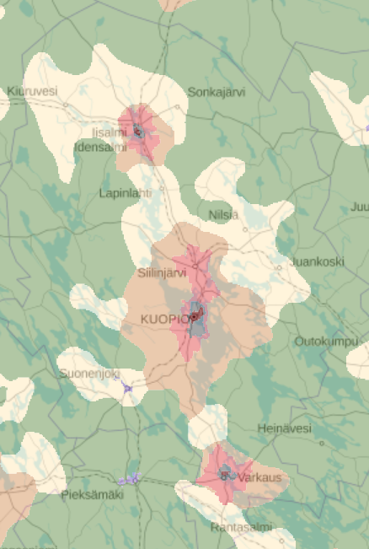
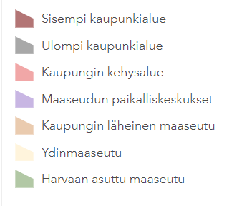
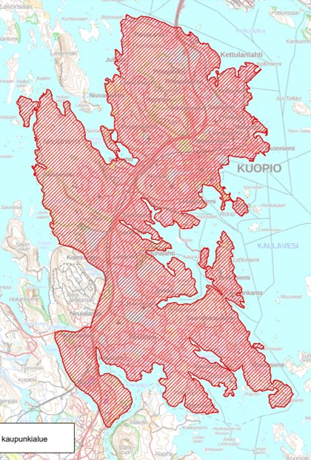
Valtiontukisäännöt ja kaupunki-maaseutu-luokitus 2018
Pohjois-Savo kuuluu I tukialueeseen
Ydin- ja harvaan asutun maaseudun alueilla tuki on mahdollista myöntää korotettuna
Luokituksen mukaiset maaseudun paikalliskeskukset luetaan yritystukia myönnettäessä kuuluvaksi siihen maaseututyyppiin, joka ympäröi paikalliskeskusta. (Suonenjoki kt kuuluu ydinmaaseutuun)
Kuopion sisemmälle tai ulommalle kaupunki-alueelle ei suunnata hanke- tai yritysrahoitusta

Slide 5
Yritystukien yleisiä edellytyksiä
Maaseudulla toimivalle yritykselle
Toimipaikka Pohjois-Savossa pl Kuopion kaupunkialue
Aloittavat tai laajentavat mikro- ja pienet yritykset
Maataloustuotteiden jalostuksessa myös keskisuuret yritykset
Myös maatilan yhteydessä harjoitettava muu yritystoiminta
Yritykselle, joilla on kasvu- ja kehityspotentiaalia tuottaa tuotteita ja palveluita, joille on kysyntää, ja jolla on edellytykset kannattavaan toimintaan
Tuen avulla syntyy uusia yrityksiä, työpaikkoja, tuotannon tai tehokkuuden kasvua
Uusia markkinoita, toiminnalla on uutuusarvoa tai alueellista merkitystä
Tuki on tarpeellinen ja tarkoituksenmukaisessa suhteessa suunnitellun toiminnan laajuuteen
Tuki ei vääristä kilpailua
ELY: yritys ei toimi ainoastaan paikallisilla markkinoilla
Leader: voi tukea paikallisilla markkinoilla toimivia yrityksiä vain, jos yritys tuotteillaan tai palveluillaan korvaa alueen ulkopuolelta tuotettavia palveluita
Yrityksen talous ja luottotiedot kunnossa, ei maksuhäiriöitä
Yrityksellä tai yrittäjällä tai yhteisömuotoisten yritysten hallitusjäsenillä
Hankkeen kokonaisrahoitus oltava selvillä, koska tuki maksetaan aina jälkikäteen
tarvittaessa luottolupaus hakemuksen liitteeksi

Slide 6
Kestävän kehityksen ja vihreän siirtymän edistäminen – mitä se olisi käytännössä?
Yritystuilla edistetään myös kokonaiskestävyyttä = kestävän kehityksen periaatteiden toteutumista:
Uusituvan energian tuotanto, energia- ja materiaalitehokkuus
Toimitilojen energian säästö tai siirtyminen uusiutuviin energiaratkaisuihin
Päästöjä vähentävät innovaatiot, uudet teknologiset sovellukset, digitaaliset palvelut
Uudet energiatehokkaammat koneet tai laitteet
Lähiruoka ja lyhyet tuotantoketjut
Veden tehokkaampi käyttö
Olemassa olevien rakennusten hyödyntäminen, käytetyt koneet tai laitteet (huom! hyväksytään tukipäätöksellä erikseen)
Vähähiiliset tai hiilineutraalit ratkaisut esim puurakentaminen
Ympäristövaikutuksia neutralisoivat tai lieventävät ratkaisut
Tuotantomenetelmien muuttaminen kokonaiskestävämpään suuntaan
Ekologisesti kestävät ja ympäristöystävälliset tuotteet tai palvelut
Ympäristömerkinnät, sertifikaatit
Vastuullisuuden edistäminen

Slide 7
ELY-keskus, maaseudun yritystuet
Kehittämisavustus
Maa- ja metsätalouden ulkopuoliseen toimintaan
Ulkopuolisen asiantuntemuksen hankintaan
Aloittavalle tai toimivalle yritykselle
Tuki 50 %, enintään 100 000 €
Myös investointien toteutettavuustutkimuksiin (tuki 50 %, enintään 50 000 €)
Käynnistämistuki
Maatilalla harjoitettavaan maa- ja metsätalouden ulkopuoliseen yritystoimintaan
Tuki 5 000€ tai 10 000 € vakioitu kertakorvaus
Investointiavustus
Aineelliset ja aineettomat investoinnit
Uusiutuvan energian ja biopolttoaineiden investoinnit
Maatalous- ja luonnontuotteiden jalostuksen ja kaupan pitäminen
Mikro- ja pienyritysten sekä maatilakytkentäisen yritystoiminnan investoinnit
Kustannukset 10 000–1,5 M€ Tukitaso maaseututyypin & toimialan mukaan 20-40 %

Slide 8
Leaderin tukimuodot
Käynnistämisavustus
Yrittäjyyskokeilu 2 500 €
Osa-aikaisen yritystoiminnan käynnistäminen 5 000 €
Päätoimisen yritystoiminnan käynnistäminen 7 500 €
Omistajanvaihdos 2500 €/5000 €
Maatalouden alkutuotannon kokeilutuki: uuden toiminnan aloittaminen, liikeidean kokeilu 2 500 €-7 500 €
Vakioitu kertakorvaus
Kehittäminen
Suunnitteluvaihe 1 000 €
Kehittämisen valmistelun tuki 2 000 €
Vakiintuneen yrityksen kehittämistuki 3 000 € (enintään kolmesti per hakija)
Neuvonta-, ohjaus- ja asiantuntija-palvelut
Vakioitu kertakorvaus
Investoinnit
Enintään 5 henkilötyövuotta työllistäville yrityksille
Hakijoina päätoimiset ja osa-aikaiset yritykset, monialaiset maatilat, yhteisyritykset, osuuskunnat
Aineelliset ja aineettomat investoinnit
Kustannusarvio 5 000-100 000 €
Tukitaso maaseututyypin mukaan 30-40%

Slide 9
ELY-keskus: Yritysten kehittämistuet
Kehittämisavustus yritystoiminnan kehittämiseen
Kehittämisellä tarkoitetaan tuotteiden, palveluiden, tuotantomenetelmien, markkinoinnin, teknologioiden ja digitaalisten ratkaisujen kehittämistä sekä muuta yritystoiminnan uudistumista edistävää kehittämistoimea
Kehittämisen tulee olla selkeästi erotettavissa yrityksen perustoiminnasta
Tukikelpoisia kustannuksia:
Yrityksen ulkopuoliset kehittämis- ja asiantuntijapalvelut
Kehittämisestä aiheutuvat vuokrat, matkakustannukset, tarvikkeet ja aineet
Palkkakustannukset(sis. lakisääteiset kulut) kehittämisestä voivat muodostaa enintään 50% hankkeen kokonaiskustannuksista
Tuki 50 %, kustannukset 5000-100 000 euron kustannuksiin
Investoinnin toteutettavuustutkimus
Asiantuntijapalveluihin, joilla selvitetään investoinnin toiminnallisia, taloudellisia ja teknisiä edellytyksiä sekä rahoituksen hakemisen edellytyksiä ja valmistelua.
Tuen myöntäminen toteutettavuustutkimukseen ei edellytä investoinnin toteuttamista.
tuki 50%, kustannukset 3000-50 000 €

Slide 10
Leader kehittämistuet
Kehittämistoimenpiteen hakemisen valmistelu 2000€
Aloittavalle tai toimivalle yritykselle
LTS:n valmistelu, investoinnin tai muun kehittämistoimenpiteen valmistelu, avustusten ja muun rahoituksen hakuedellytysten selvittäminen
Maks 2-3 pv asiantuntijapalveluihin
Hankesuunnitelma (eli mitä haettavilla tuilla on tarkoitus tehdä)
Voidaan myöntää samalle hakijalle kerran kaudella 2023-2027
Yritystoiminnan kehittäminen 3000€
Toimintansa vakiinnuttaneelle toimivalle yritykselle
Liiketoiminnan kehittämisen asiantuntijapalvelut, esim sparraus ja tuotekehitys, kehittämisestä
Noin 3-4 pv asiantuntijapalveluihin, kehittämiseen liittyvät aineet tai tarvikkeet, vuokrat, matkat
Voidaan myöntää samalle hakijalle enintään kolmesti kaudella 2023-2027
Voi myöntää uudelleen vasta sitten, kun edellisen hankkeen tuki on käytetty

Slide 11
ELY-keskus: Maataloustuotteiden jalostuksen ja kaupan pitämisen investoinnit INV Yritys 02 s.867
Ns.annex I-listalla olevien maataloustuotteiden jalostus ja kaupan pitäminen
Lopputuote voi olla maataloustuote, luonnontuote tai pidemmälle jalostettu elintarvike
Tuen saaja mikro, pieni tai keskisuuri yritys
myös pienille elintarvikeyrityksille, toimialat TOL 101, 103–110 (TOL 2008)
Aineelliset investoinnit
Rakennuksen hankinta (maapohjineen)
Rakentaminen (sis. Rakennuksen suunnittelukustannukset + luvat)
Koneet ja kalusto
Aineettomat investoinnit
Patentit, valmistusoikeudet, tietokoneohjelmistot, käyttöluvat, tavaramerkit ym. aineeton käyttöomaisuus
Investointituki
10 000 – 2 miljoonan euron kustannuksiin

Slide 12
ELY-keskus: uusiutuvaa energiaa ja/tai biopolttoaineita tuottavien yritysten investoinnit INV Yritys 01 s.860
Rahat uusiutuvan energian tuotantoon ja biokaasuhankkeisiin valtakunnallisessa kiintiössä
Toimenpide on suunnattu hajautetun uusiutuvista energialähteistä kestävästi tuotetun energian ja biopolttoaineiden käytön edistämiseen. ​
Energiayrittäjyyteen tehtävien investointien odotetaan tuottavan lisäarvoa aluetalouteen sekä ehkäisevän osaamisen, pääoman ja tulovirtojen siirtymistä pois maaseutualueilta.​
Taantuvan kehityksen maaseutualueilla metsäbiomassaan perustuvat investoinnit ovat erityisen tärkeitä, koska ne tarjoavat mahdollisuuksia lisätä paikallisten resurssien hyödyntämistä ja tuottavat työtä sekä toimeentuloa alueelle.​
Maaseudun yritystuet –investointituki uusiutuvan energian ja biopolttoaineiden investoinnit INV yritys 01
yritys tuottaa ja myy energiaa (lämpöä, sähköä) ja/tai biopolttoaineita (biokaasu, bioetanoli, biodiesel)
Uudet alle 2MW laitokset tai toimivan laitoksen laajennus
Hyväksyttävät kustannukset enintään 1,5/2 M€
Tuki laajennukset 20%, uudet laitokset 30% ja biokaasulaitokset 50%
Tähän eivät kuulu uusiutuvan energian raaka-ainetta (polttopuu, hake, pelletit, hiili tms) tuottavat yritykset
> Mahdollista muu investointituki

Slide 13
ELY-keskus tai Leader Yritysten investoinnit INV Yritys 03 s.874
Aloittavalle tai toimintansa vakiinnuttaneelle yritykselle, myös monialaiset maatilat maatalouden ulkopuoliseen toimintaan (ei annex 1)
Investointien avulla arvioidaan syntyvän uusia työpaikkoja, kannattavuutta tai kasvua suoraan tukea saavaan yritykseen
Tukitasojen porrastus maaseututyypeittäin
ELY: 10 000–1,5 miljoonan euron kustannuksiin, Tuki 20-40%
Leader: 5000-100 000 euron kustannuksiin, tuki 30-40%
Aineelliset investoinnit
Rakennuksen hankinta (maapohjineen)
Rakentaminen (sis. Rakennuksen suunnittelukustannukset + luvat)
Koneet ja kalusto
Aineettomat investoinnit
Patentit, valmistusoikeudet, tietokoneohjelmistot, käyttöluvat, tavaramerkit ym. aineeton käyttöomaisuus
Tähän kuuluvat uusiutuvan energian raaka-ainetta (polttopuu, hake, pelletit, hiili tms) tuottavat yritykset

Slide 14
Leaderin investointituki energiainvestointeihin
Myönnetään vain harvaan asutulla tai ydinmaaseudulla päätoimista yritystoimintaa harjoittaville mikroyrityksille
Energiamuodon vaihtamista uusiutuvaan energiaan
Uusiutuvan energian osuuden lisäämiseen yrityksen omaan tuotantoon tarvittavasta energiasta (lämpöpumput, aurinkopaneelit)
Energia- ja materiaalitehokkuuden parantamiseen yrityksen tuotantotoiminnassa, esimerkiksi säätöjärjestelmät, energiaa säästävät rakenteet
Tuki 30% kustannuksista
Kustannukset 5000 € - 100 000€
Yrityksen täytettävä yleiset tukiedellytykset, mutta toimenpiteessä ei edellytä yritystoiminnan laajentamista

Slide 15
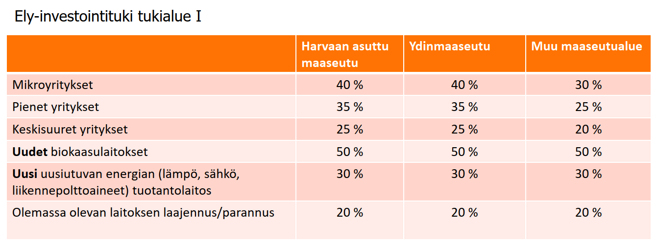
Tuen määrä
Alle 10 htv, LV max 2M€, tase max 2M€
Alle 50 htv, LV max 10M€, tase max 10M€
Alle 250 htv, LV max 50M€, tase alle 43M€

Slide 16
Maaseudun yritystukien rajoituksia
Tukea ei myönnetä seuraaviin:
eläinten hankinta, maa- tai metsätalouden alkutuotantoon liittyvät investointeihin (traktorit, puunkorjuun järeät monitoimikoneet)
energiakäyttöön tarkoitetun turpeen tuotantoon liittyvät investoinnit,
liikennealan investoinnit
korvausinvestoinnit,
toisen yhtiön osakkeiden taikka liiketoiminnan hankinta (poikkeus: kiinteistöyhtiön osakkeet toimitilaa varten on joissakin tapauksessa mahdollinen)
investointiin, jonka tarkoituksena on ainoastaan toimitilojen tarjoaminen vuokralle,
kiinteistön tai rakennuksen hankintaan julkisyhteisöltä, ellei hankintaa tehdä markkinaehtoisesti,
kokonaisteholtaan yli kahden megawatin uusiutuvan energian tuotantolaitokseen,
aurinko- ja tuulivoimaloihin tai
koneurakoinnin maansiirtokoneisiin.
Rahoituskelpoisia eivät ole
verot, korot, rahoituksen kustannukset,
lähipiirihankinnat

Slide 17
Yritys- ja viljelijäryhmähankkeet
Yritysryhmähankkeet johon kuuluu 3–10 yritystä tai
Viljelijäryhmähankkeet, joihin kuuluu 3-10 tilaa
Ryhmä kehittää toimintaansa yhdessä sekä yrityskohtaisesti
Tavoitteena voi olla esim. tuotannollisen yhteistyön kehittäminen, markkinointi- ja myyntiyhteistyö tai tuoteperheen suunnittelu.
Viljelijäryhmähankkeessa vastaavasti esimerkiksi tuotannollisen yhteistyön kehittäminen.
Hanketta voi hallinnoida esim. neuvontajärjestö tai kehittämisyhtiö. Ei voi olla hankkeeseen osallistuva yritys
Hallinnoija kokoaa yritysten kehittämistarpeet hankkeeksi
suunnittelee yhdessä yritysten kanssa yhteisen kehittämisosion
kokoaa yrityskohtaiset toimenpiteet sekä laatii kustannusarvion
Tukitaso 75 %
Hankkeen valmisteluun on mahdollista saada valmistelurahaa 5000e

Slide 18
Tuen hakeminen ja käsittely
Tukihakemus vireille Hyrrään ennen toimenpiteen aloittamista
Hakemus tulee vireille heti lähettämisen yhteydessä.
Tarvittaessa tehdään täydennyspyyntö.
Tukea voi hakea jatkuvasti. Tuettavat toimenpiteet valitaan valintajaksoittain (ELY). Leader-ryhmillä on omat valintajaksot
Tuki on harkinnanvaraista. Hakijan ja hakemuksen tulee täyttää tukikelpoisuusehdot, jotta hanke voi edetä rahoitettavien hankkeiden valintaan ja pisteytykseen
Jos tukikelpoisuusehdot eivät täyty, ei pisteytetä ja tehdään hylkäävä päätös
Tukiehdot täyttävät hakemukset arvioidaan valintaperusteiden perusteella.
Tarkastellaan myös yritykselle viiden viime vuoden aikana myönnettyjä yritystukia. Mitä aikaisemmilla tuilla on saatu aikaan? Onko myönnetty tukea samantapaiseen kehittämiseen tai investointiin?
ELY-keskuksen valintaperusteet muodostuvat kuudesta aihealueesta: toimenpiteen toteutuspaikka, soveltuvuus, toteutettavuus, liiketoiminnallisuus, työllisyysvaikutukset sekä kokonaiskestävyys.
Leader-ryhmä valitsee hankkeet omien valintakriteeriensä mukaan. ELY-keskus tekee Leader-ryhmien valitsemiin hankkeisiin viranomaispäätökset

Slide 19
ELY-keskus valintaperusteet ja niiden painotukset
Valintaperusteet muodostuvat kuudesta aihealueesta:
Toimenpiteen toteutuspaikka (15 %)
Toimenpiteen soveltuvuus (miten toteuttaa ohjelman tavoitteita) (20 %)
Toimenpiteen toteutettavuus (10 %)
Toimenpiteen liiketoiminnallisuus (25 %)
Toimenpiteen työllisyysvaikutukset (15 %)
Toimenpiteen kokonaiskestävyys (15 %)
Valintaperusteissa käytetään numeerista 0-4 asteikkoa ja jokaisesta aihealueesta on saatava vähintään 0,5 pistettä. Kokonaispistemäärän on oltava vähintään 2,0 pistettä.
Lisäksi käytetään sanallista perustelua.

Slide 20
Ennen hakemista
Ole yhteydessä elinkeinoasiamieheen, kehittämisyhtiöön, ELY-keskukseen tai Leader-ryhmään
Suunnittele hanke huolellisesti
Liiketoiminta- hanke-, tulos sekä rahoitussuunnitelma
Pyydä tarjouksia hankittavista koneista, laitteista, kalustosta sekä asiantuntijapalveluista
Selvitä rakentamisessa tarvittavat luvat, hanki ammattilainen rakennuksen suunnittelijaksi ja rakentamisen kustannusarvion laatijaksi
Pyydä tarjouksia muusta rahoituksesta (pankit, Finnvera) Huomioi että lainoissa voi olla julkista rahoitusta (takaus, korkotuki), joka voi vaikuttaa myönnettävään tukeen. Osamaksurahoitus on mahdollinen rahoitusyhtiön kautta tietyin ehdoin
Arvioi hakemustasi valintakriteereihin peilaten, tuo arvioitavia asioita esille hankesuunnitelmassa
Hanke tulee vireille, kun se on lähetetty Hyrrässä (omalla riskillä hankkeen voi aloittaa)
Ennen hankkeen aloittamista kannattaa kuitenkin odottaa ELY-keskuksen yrityskäyntiä / Leader-ryhmän yhteydenottoa ja pisteytystä. Päätös voi olla myös kielteinen, jos tukiehdot eivät täyty.

Slide 21
Ennakkokysymys: Millaisissa vihreän siirtymän hankkeissa/investoinneissa mikroyritykset voivat hyödyntää JTF-rahoitusta?
Oikeudenmukaisen siirtymän rahasto JTF on osa Uudistuva ja osaava Suomi 2021–2027 ohjelmaa.
Yritysrahoituksen toimet ja rahoituskriteerit vastaavat Euroopan aluekehitysrahaston (EAKR) yritysrahoituksen kriteereitä
Suunnataan kasvuun tai kansainvälistymiseen tähtääville pk-yrityksille
merkittävä vaikutus yrityksen kasvuun tai uudistumiseen, kansainvälistymiseen, innovaatiotoimintaan tai osaamisen vahvistamiseen, tuottavuuteen, digitaaliseen liiketoimintaan tai ilmastonmuutokseen sopeutumiseen, hiilineutraalisuuden edistämiseen sekä energia- tai materiaalitehokkuuteen.
Tukimuotoina kehittämis- tai investointihankkeet
Investoinnin kustannukset väh 10% vuosiliikevaihdosta, kuitenkin vähintään 30 000 €
Kehittämisen kustannukset väh 5% vuosiliikevaihdosta, kuitenkin vähintään 20 000 €
Rahoituksen suuntaamisen periaatteet: Itä-Suomen yritysrahoitusstrategia 2022
Lisätietoa Pohjois-Savon ELY-keskus Marko Hämäläinen puh 0295 016 534
Pohjois-Savon JTF-suunnitelman tavoitteet:
- Turvealalta poistuvien työpaikkojen korvaaminen ja turvetuotantoalueiden jälkikäytön mahdollistaminen
- Maatalouden toimintaedellytysten varmistaminen
- Energiahuollon varmistaminen ja energiaköyhyyden torjuminen
- Energiateknologia-alan työpaikkojen turvaaminen

Slide 22
Lisätietoja CAP- suunnitelman yritysrahoituksesta
MMM:n ja Ruokaviraston verkkosivuilta ja osoitteista:
https://mmm.fi/cap27
https://www.maaseutu.fi/
https://www.ruokavirasto.fi/tuet/maaseudun-yrittajyys/maaseudun-yritystuet/
Pohjois-Savon ELY-keskus:
Pekka Stjerna puh. 0295 026 625 Henna Huovinen puh 0295 026 604
etunimi.sukunimi@ely-keskus.fi
Kalakukko ry: Kuopio, Siilinjärvi, Tuusniemi, Kaavi, Rautavaara Jaana Paananen puh 040 510 3258 jaana.paananen@kalakukkory.fi
Mansikka ry: Tervo, Vesanto, Rautalampi, Suonenjoki, Leppävirta, Varkaus Kirsi Manninen puh 045 131 5077 kirsi.manninen@mansikkary.fi
Ylä-Savon Veturi ry: Iisalmi, Lapinlahti, Pielavesi, Keitele, Kiuruvesi, Sonkajärvi, Vieremä Minna Partanen puh 040 760 7173 minna.partanen@ylasavonveturi.fi
SavonLuotsi Leader ry, Joroinen Anne Vänttinen puh 040 7157189 anne.vanttinen@savonluotsi.fi

